Slide 1
Global bøn
9.Mai 2013

Slide 2
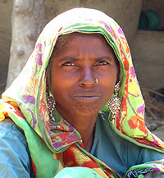
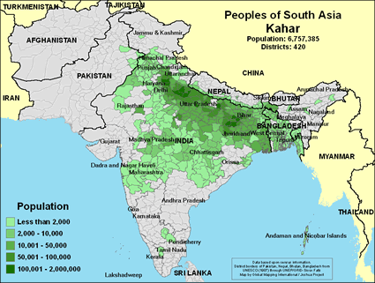
Unådd folkeslag:
Kaharfolket i India

Slide 3
Fakta
Kjelde: joshuaproject.net
7 654 000 menneske
Språk: Hindi
Religion: Hinduisme
Eit opprinneleg, ikkje-arisk folk
Tilgang til heile Bibelen, samt Jesusfilm og NT i lydformat.
Mindre enn 2% kristne

Slide 4
Bøn
Herre Jesus!
Må evangeliet bli forkynt med overtyding, kraft og kjærleik for Kaharfolket. Snu tankane deira bort frå avgudane, og gje dei å venda om til deg, du som er den einaste sanne Gud. Fri dei frå djevelen og dei vonde åndene og reins hjarta deira frå synd slik at dei kan sjå deg. Må ditt rike og di kyrkje ha framgang i Kaharfolket, og me ber om at du skal gje dei åndelege leiarar fulle av kjærleik, kraft, visdom og moralsk integritet.

Slide 5
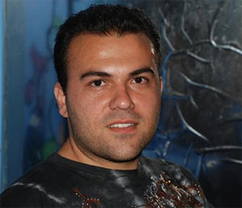
Martyrkyrkja
Saeed Abedini

Slide 6
Fakta
Iransk-amerikanske Saeed Abedi vart frelst i år 2000, og etter kvart ein ivrig kyrkjelydsplantar i Iran. Han gifta seg i 2002 med den iransk-amerikanske Naghmeh, flytta seinare til USA og vart amerikansk statsborgar. Dei har to barn saman. Han har etter det hatt manga turar attende til Iran og oppmuntra og styrka dei kristne der. Vart arrestert for eit år sidan og dømt til 8 års fengsel. Han er plassert i det berykta Evinfengslet i Teheran. Etter å ha protestert i fengslet mot handsaminga av samvitsfangar, vart han for nokre veker sida brutalt slegen og sett i einecelle. Han er no saman med andre att, men har hatt mange indre blødningar pga av slag og spark, og ein har grunn til å vera redd for å nyrene hans er skada. Abedini vert nekta legehjelp.

Slide 7
Bøn
Kjære Herre Jesus! Me ber i dag om styrke og lækjedom for Saeed Abedini og alle andre kristne som vansmektar i iranske fengsel. Ver saman med dei i fangenskapen, fyll hjarto deira med tru og fred, augo deira med lys og liva deira med kraft. Må dei få alt dei treng frå deg til å fordriva djevelen og omskapa desse mørke stadane til lyse katedralar. Me ber om opplysning og frelse for fangevaktarar, forhøyrsleiarar og aktorar, og me ber om at dei kristne skal få fridomen sin attende når tida er inne for det. Ver også med alle dei pårørande og gje dei alt dei treng til livsopphaldet sitt, og syn også oss korleis me kan hjelpa.

Slide 8
Frå Harald si skattkiste
12. Jer. 5 20 – 31
Herre, forbarm deg over oss. Forbarm deg over vårt folk. Det handler akkurat som ditt folk Israel, det dåraktige og uforstandige, som hadde øyne, men ikke så, og ører, men ikke kunne høre. Send oss din Ånd som kan åpne våre øyner og ører. Legg hele din faderlige kjærlighet i ordet som går ut, slik at alle kan forstå at det er du som taler, og at du sørger over oss og engstes for oss. Amen

